Slide 1
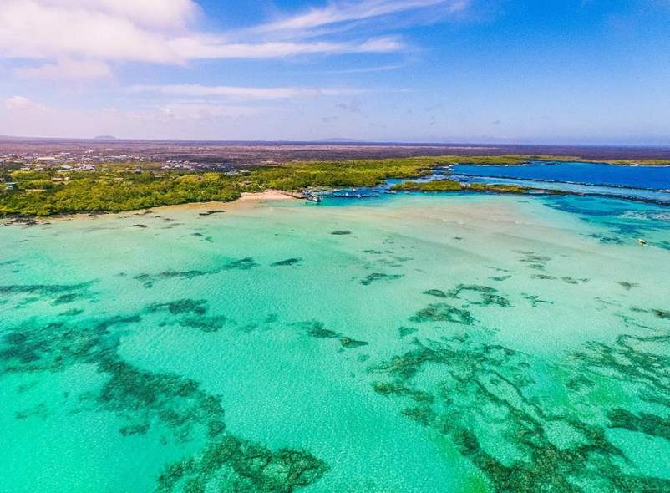
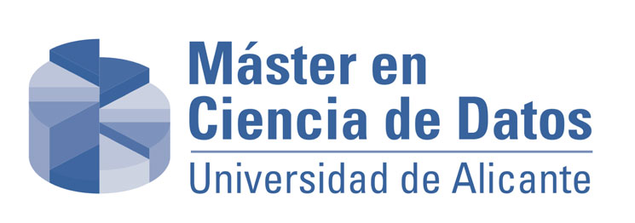

Caso de estudio: Pronóstico del fenómeno del Niño en Puerto Ayora, Galápagos
Àlex Macià, Francesc Bellido, Juan Carlos Valera, Manuel Peiró.
Máster en Ciencia de Datos.
Universidad de Alicante.

Slide 2
Índice:
El Parque Natural de las Islas Galápagos.
El fenómeno del Niño y La Niña.
Introducción de los datos.
Preprocesamiento de los datos.
Visualización y estadísticas de los datos.
Clasificación.
Conclusiones.
Referencias.

Slide 3
El Parque Natural de Las Islas Galápagos
Parque Natural en la costa de Ecuador formado por 13 islas.
Zona volcánica con gran actividad.
Parque Natural desde 1959, y desde 1978 Patrimonio de la Humanidad por la UNESCO
Protege una gran cantidad de flora y de fauna.
Se trabaja en proyectos que incluyen la restauración de hábitats naturales, la eliminación de especies invasoras y la educación y sensibilización sobre la importancia de la conservación ambiental.
En estrecha colaboración con la comunidad local para fomentar la sostenibilidad y reducir el impacto negativo del turismo en las islas

Slide 4
El fenómeno del Niño y La Niña
Durante El Niño las superficies de los océanos sufren un calentamiento más alto de lo normal lo que provoca una humedad más alta teniendo como consecuencias lluvias abundantes en las costas e interior.
Puede provocar inundaciones en algunas regiones y sequías en otras, ya que se pueden observar patrones de lluvia intensa y tormentas tropicales en el Pacífico Central y Este, mientras que en otras partes del mundo se experimentan condiciones más secas y cálidas de lo normal.
Durante la fase de la Niña, las aguas del Pacífico ecuatorial se enfrían, lo que tiene un efecto contrario en el clima, ya que se produce menor humedad de ambiente y una disminución en las precipitaciones.
Produce menor humedad de ambiente y una disminución en las precipitaciones, pudiendo presentarse durante un mayor tiempo de duración, lo que puede llegar a causar largos periodos de sequía en las zonas afectadas

Slide 5
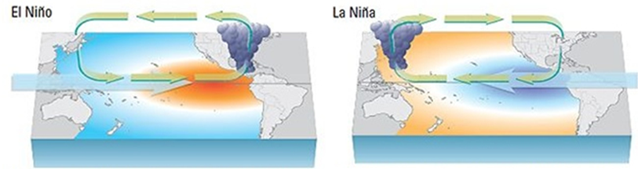
El fenómeno del Niño y La Niña en la zona de las Islas Galápagos
Problemas para el acceso a datos.
Climate.gov, Administración Nacional Oceánica y Atmosférica (NOAA), National Institute of Water and Atmospheric Research (NIWA).
Periodo del fenómeno 1972 al 2022.
Adaptación manual de los datos.
Cámara Nacional de Pescadería (CNP), del Instituto Oceanográfico y Antártico de la Armada del Ecuador y del CIIFEN (Centro Internacional para la Investigación del Fenómeno El Niño), perteneciente al Centro Regional del Clima para el Oeste de Sudamérica (CRC OSA)

Slide 6
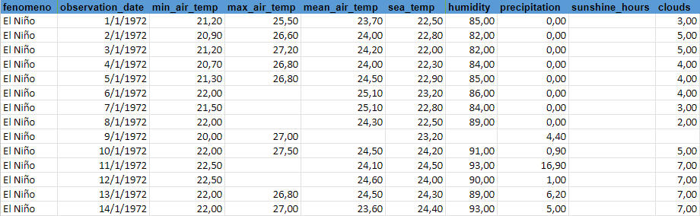
Introducción a los datos
(Desde 1972 hasta abril de 2023)
“El Niño”, “La Niña” o días de transición
De 2004 en adelante

Slide 7
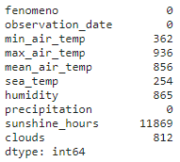

Preprocesamiento de datos
Valores ausentes
Datos duplicados
Valores ausentes
Valores anómalos o erróneos
Fecha de observación
Temperatura del aire
Temperatura del mar
Horas de sol
Cantidad de nubes
¿Imputación?
< 5% valores nulos
63% valores nulos
min_air_temp mean_air_temp max_air_temp

Slide 8
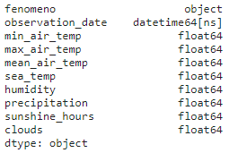
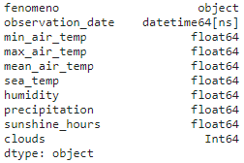
Preprocesamiento de datos
Transformaciones
Imputación KNN
sunshine_hours, min_air_temp, max_air_temp, mean_air_temp y sea_temp
humidity y clouds (teniendo en cuenta sunshine_hours y sea_temp)
!
Los valores ausentes de sunshine_hours son de 1972 a 2003

Slide 9
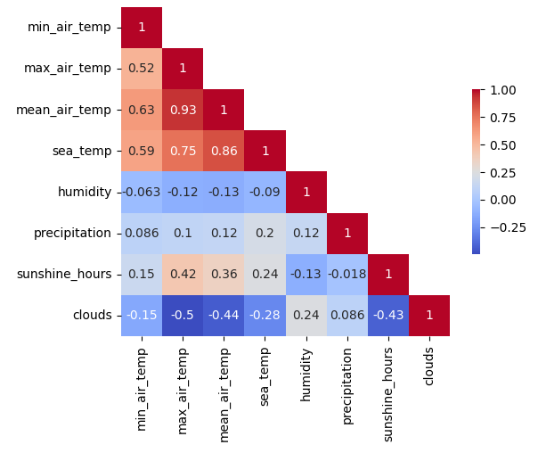
Preprocesamiento de datos
Selección y extracción de características
Selección por valores ausentes
Selección por varianza
Selección por correlación

Slide 10
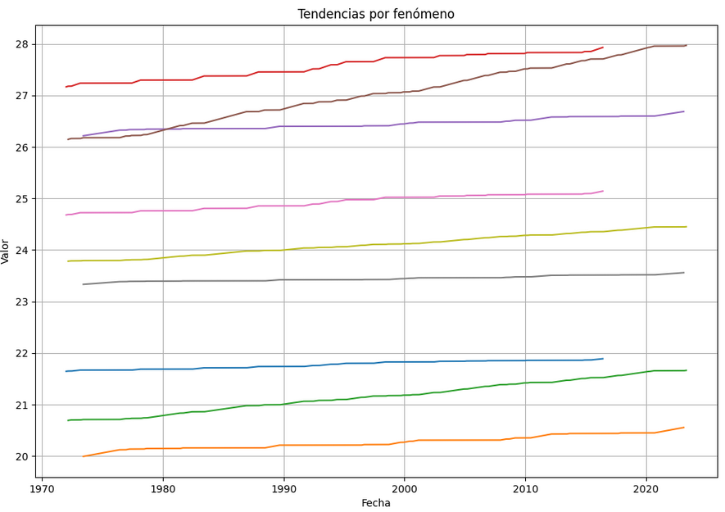
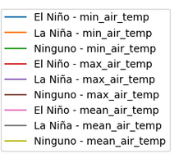
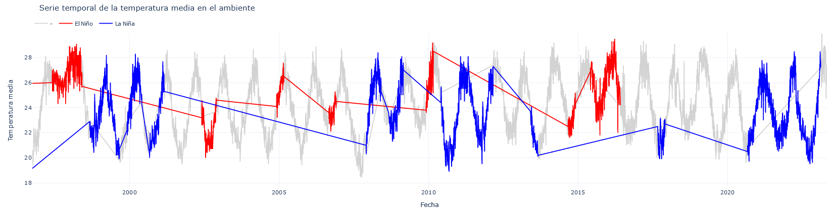
Visualización Temperatura
Ambiente

Slide 11
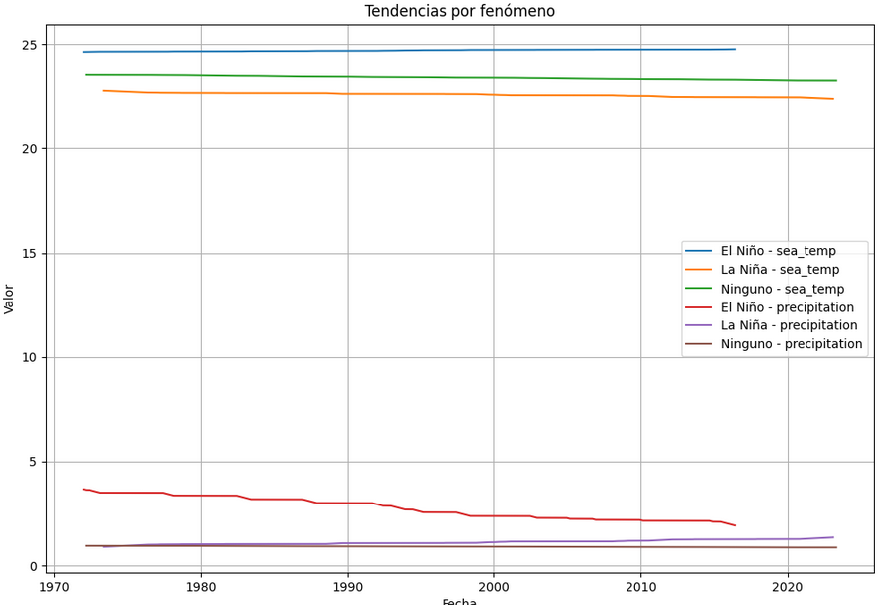
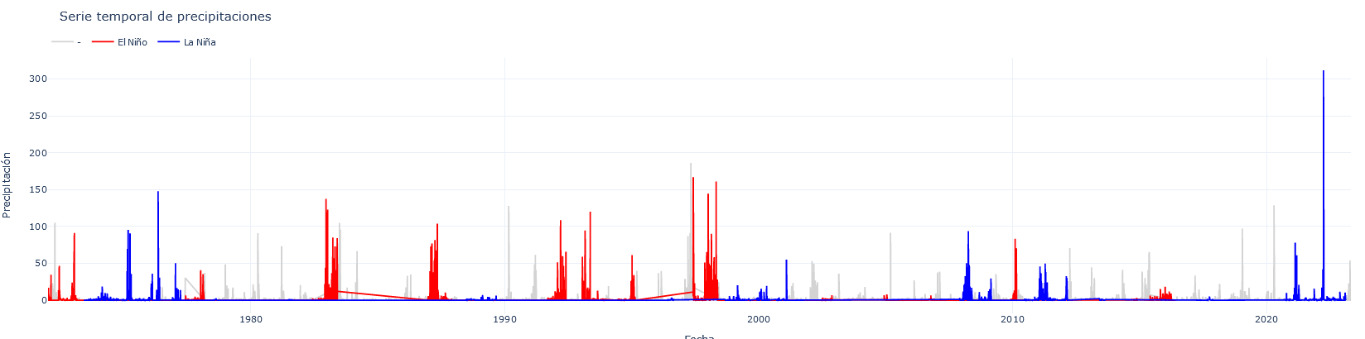
Visualización Temperatura
Agua y Precipitaciones

Slide 12
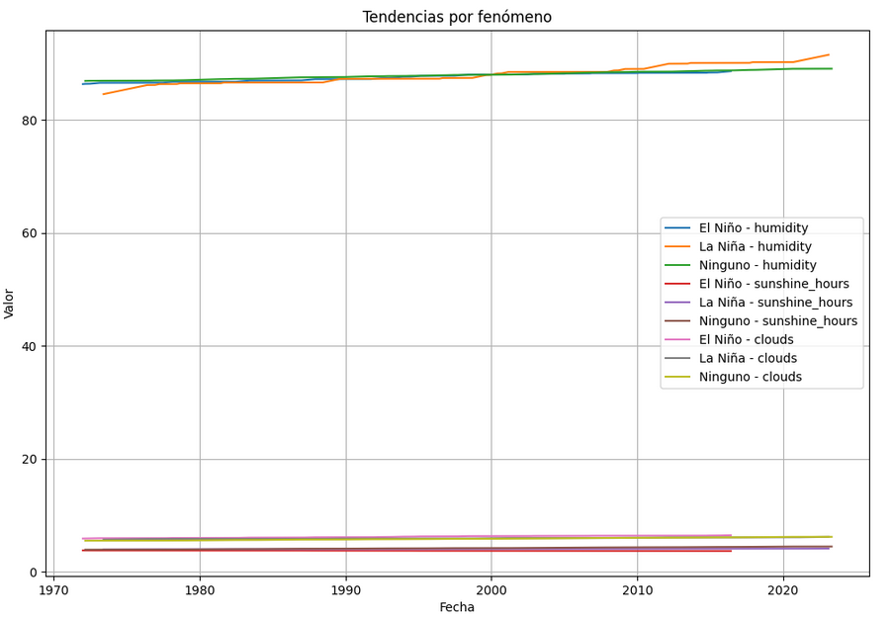
Visualización Humedad, Horas de sol y Nubes

Slide 13
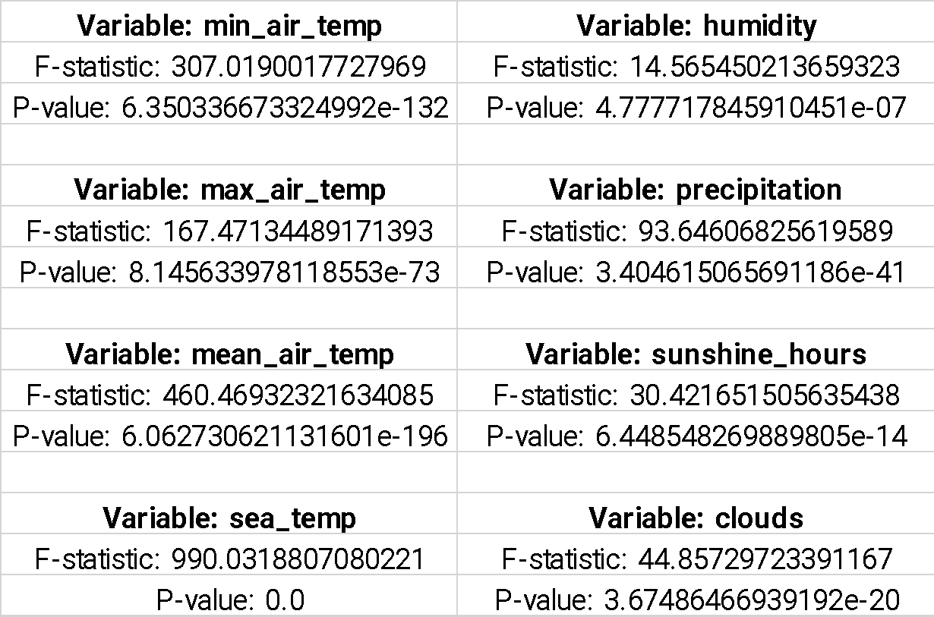
Análisis de Varianza (ANOVA)
Permite determinar si hay diferencias significativas en las variables entre los diferentes fenómenos, lo cual nos ayudará a evaluar si hay efectos estadísticamente significativos asociados con cada fenómeno.
- La estadística ‘F’ es una medida de la variabilidad entre los grupos en comparación con la variabilidad dentro de los grupos. Un valor ‘F’ más grande indica una mayor diferencia entre los grupos.
- Un valor ‘p’ pequeño (< 0.05) indica que las diferencias observadas son estadísticamente significativas.

Slide 14
Proceso de entrenamiento
Columna observation_date de fechas a Linux POSIX
Formato numérico, mantiene la secuencialidad
2015-12-31
1451520000
Probados distintos algoritmos
SVC
DecisionTree
LogisticRegression
Probadas variaciones del dataset
Dataset completo
Dataset sin usar la columna sunshine_hours
Dataset sin usar la columna clouds
Dataset solo con filas de 2004 en adelante
Dataset eliminando 50% de las filas de transición
Probados distintos escalados en los datos
Sin escalar
StandardScaler
MinMaxScaler
Validación cruzada con KFold de 5 splits

Slide 15
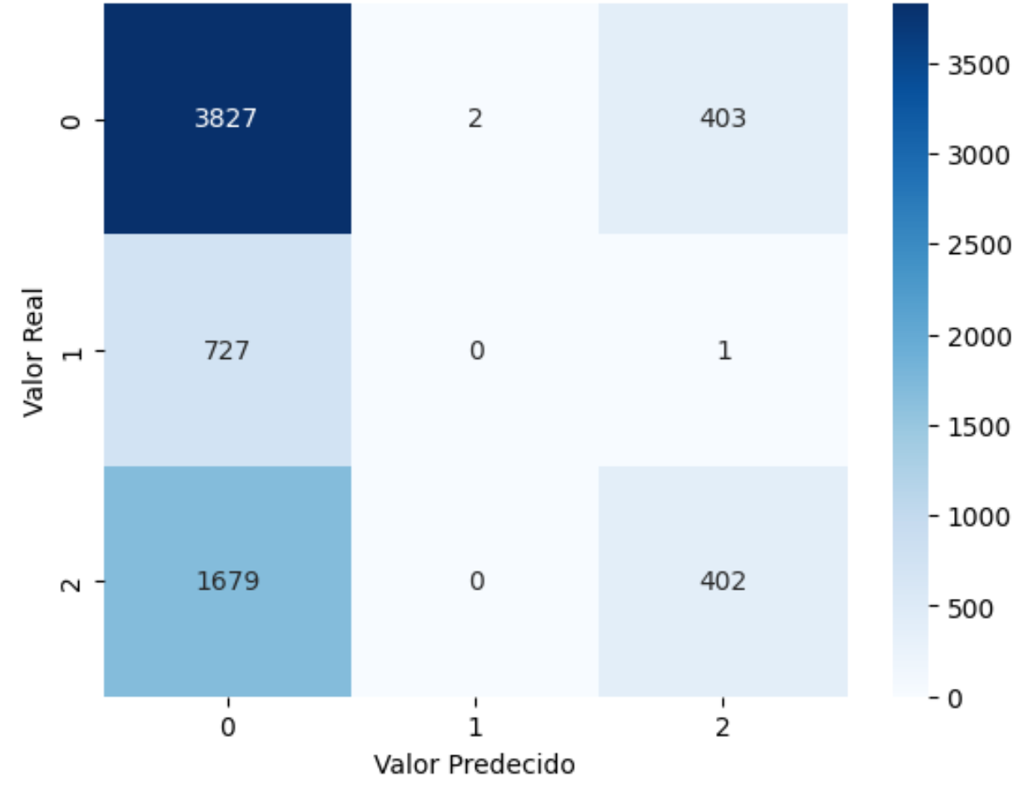
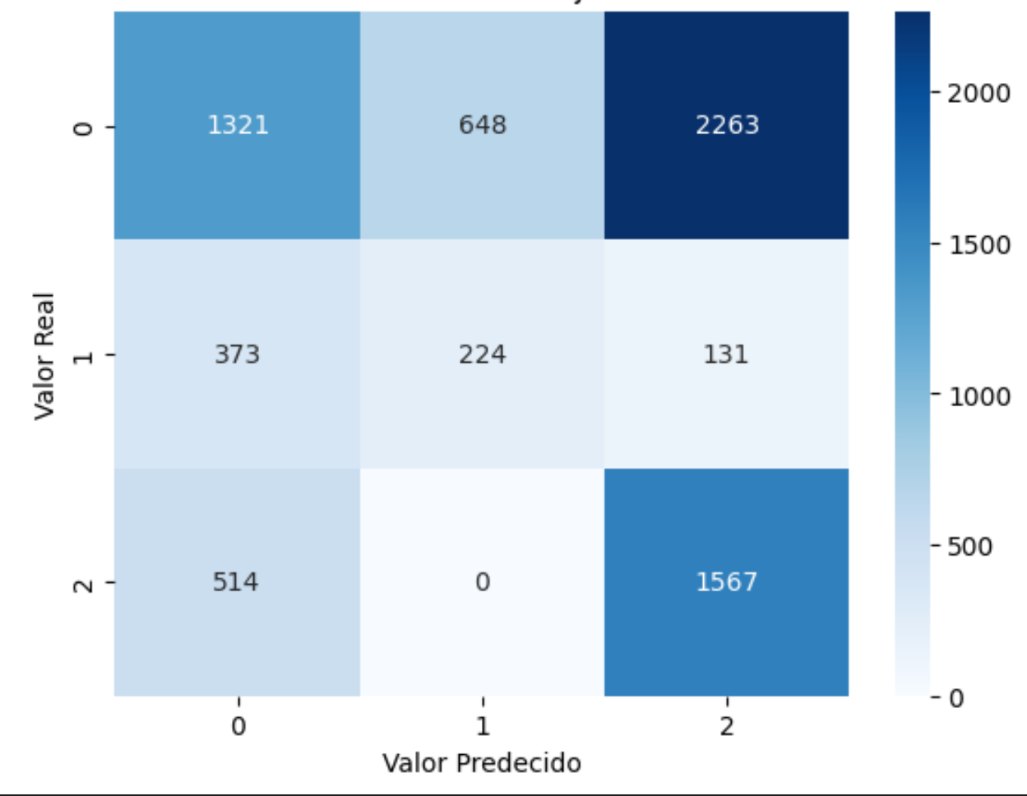
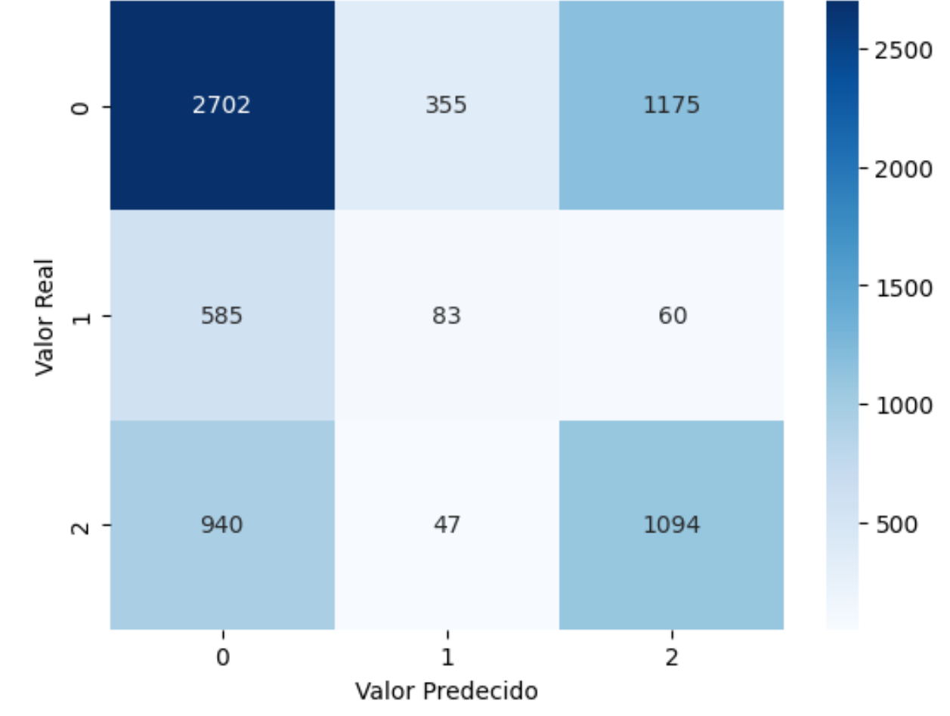
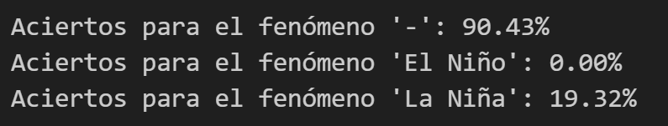
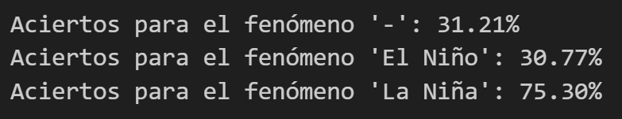
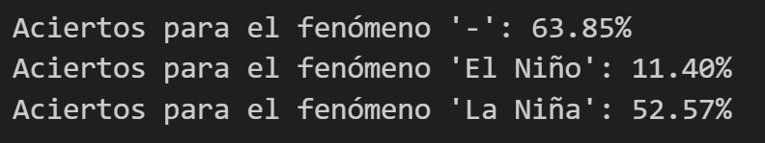
Resultados del entrenamiento
SVC
DecisionTree
LogisticRegression

Slide 16
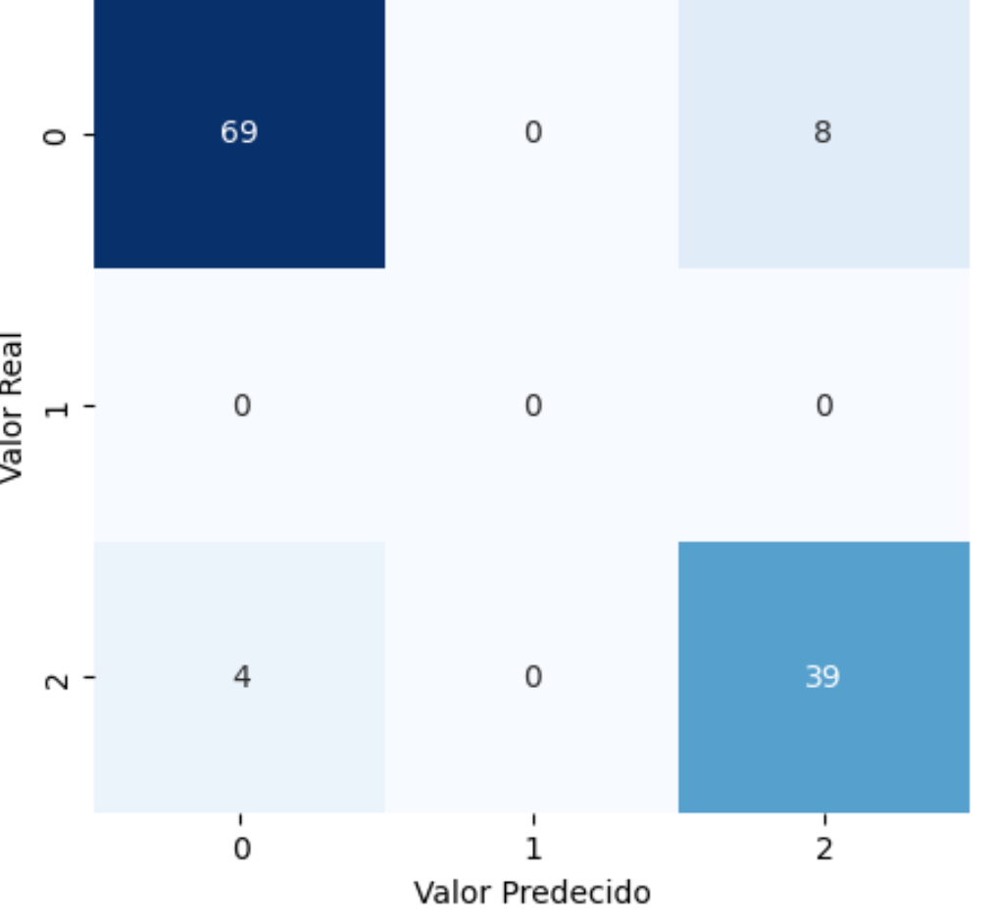
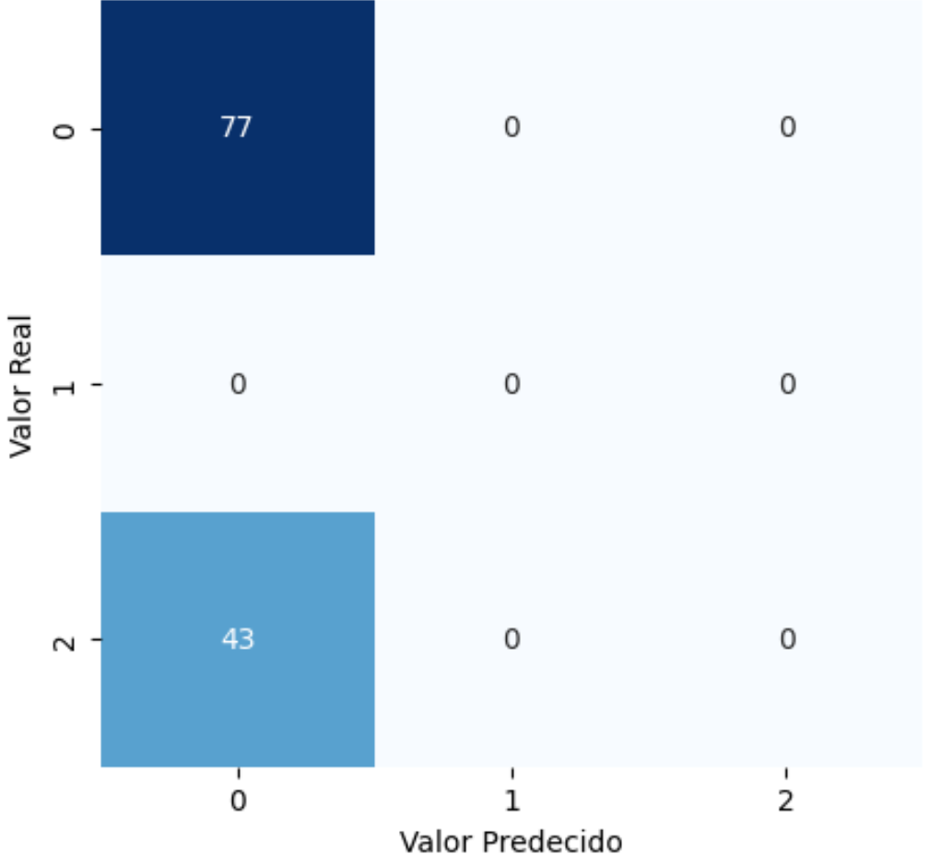
Predicción de un rango temporal del fenómeno del Niño en el año 2023
Probamos a clasificar con los datos más recientes que tenemos para validar los mejores modelos:
Enero 2023 - Abril 2023
Ocurrencias en el rango:
En este periodo no hay ocurrencias del fenómeno del Niño, pero sí de la Niña y de transición entre ambos
Transición | Niño | Niña
77 | 0 | 43
DecisionTree
LogisticRegression

Slide 17
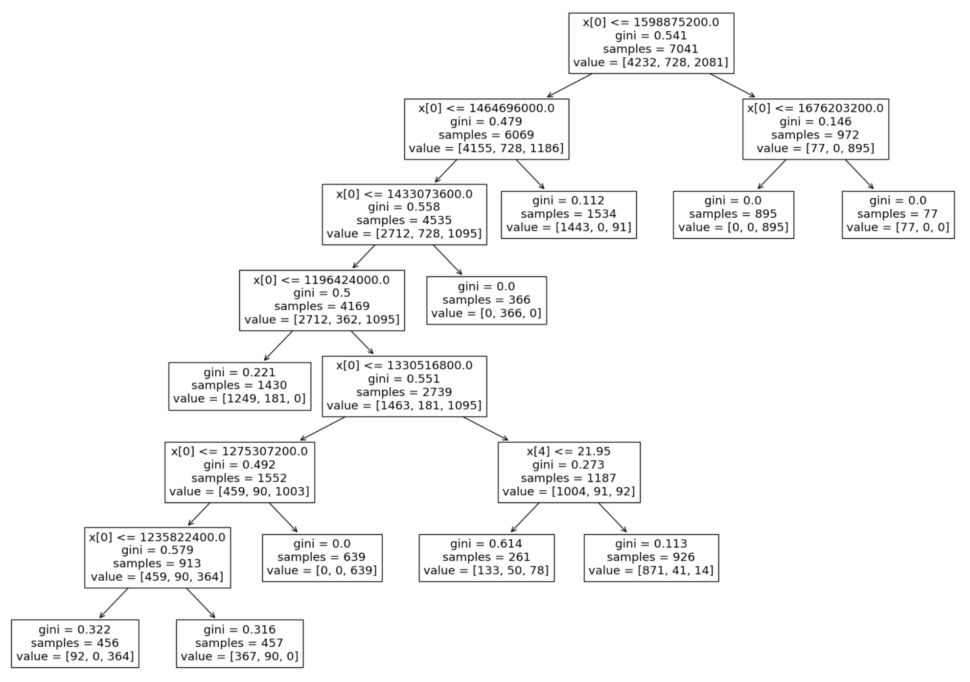
Conclusiones tras la clasificación
2004 mejor en todos los modelos
Los patrones exactos han cambiado con el tiempo y por eso los datos muy antiguos complican las predicciones modernas
El modelo que mejor ha desempeñado es
Árbol de decisión
Dataset dejando solo filas de 2004 o posterior, con todas las columnas originales
Poda: profundidad máxima 10 y cantidad máxima de nodos hoja 10
Datos sin escalar
El árbol de decisión entrenado explica los parámetros que más influyen
min_air_temp y humidity

Slide 18
Conclusiones
Total veracidad de los datos para el procesado, comprobando los fenómenos meteorológicos.
Complejidad en cuanto a computación del SVC, mayor elasticidad de Regresión Logística y Árboles de Decisión.
Ampliaciones en el estudio de fenómenos meteorológicos y cómo afectan a la zona en concordancia con La Fundación.
Estudio en poco tiempo y limitado a los datos recibidos.

Slide 19
Referencias
Fundación Charles Darwin
https://www.darwinfoundation.org/es/
Conjunto de datos
https://www.darwinfoundation.org/images/climate/climate_puerto-ayora.csv

